Slide 1
SSAST: Self-Supervised Audio Spectrogram Transformer
Team 06
111061516 楊晶宇, 111061702 常安彥

Slide 2
Outline
Introduction
Framework & Algorithm
Experiment
Results
Conclusion

Slide 3
Introduction

Slide 4
Audio & Speech Tasks
Audio event classification
Keyword spotting
Emotion recognition
Speaker identification
Notes:
這篇paepr主要的研究目標是Transformer 在音訊與語音領域的應用，其中包含：音訊分類、關鍵詞檢測、情緒辨識、語者辨識。
作者提出一個新的pretrain架構，能夠從輸入的音訊提取好的特徵，應用在上述各種領域中。

Slide 5
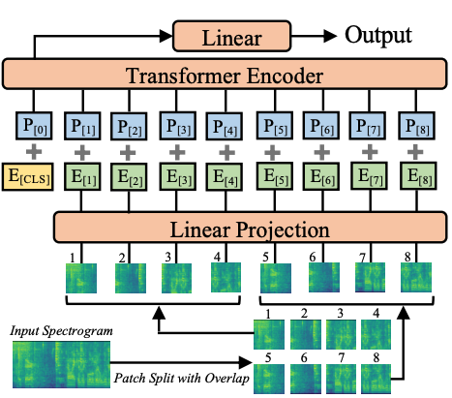
Previous Work: Audio Spectrogram Transformer (AST)
Architecture
Spectrogram patches
linear projection + position encode
Encoder
Problem solved: Lack of Labeled Audio
Pretrain on ImageNet
Cross-Modal to Audio: AudioSet
[figure] AST: Audio Spectrogram Transformer, ArXiv 2021
Yuan Gong, Yu-An Chung, James Glass
Notes:
在這篇paper發布之前，主流應用在音訊領域的transformer架構是參考CV領域的vision transformer。
首先，將整段音檔的頻譜圖切分成許多的patches,小方塊。再將patches經過linear projection和position encoding，送入transformer encoder中。
Transformer的訓練需要用到大量資料，但由於語音領域並沒有像圖片領域有充足的有標記的資料庫，
所以將整個架構pretrain在ImageNet這個大型圖片資料庫之後，再用audio的資料庫作finetune。

Slide 6
Problems of AST & SSAST’s solutions
Problem: Pretrain on ImageNet
Complex and expensive
Limited audio model architecture (patches, shapes)
Unclear of cross-modal pretraining
Solution: Self-supervised training
pretrained with plenty of web-scale unlabeled audio
Algorithm design
MSPM: joint-discriminative and generative masked spectrogram patch modeling
Pretrain with both speech and audio
Notes:
但是，剛剛提到的AST有幾個缺點。
pretrain在ImageNet上，不只複雜且占用大量資源。而且訓練出來的模型架構會被圖片的規格限制，例如頻譜圖的shape必須符合圖片的大小。另外，跨領域的訓練並沒有可解釋性。
於是這篇文章的作者提出了一個自監督的訓練架構，在AST的架構上加入masking的技巧。
可以利用網路上大量沒有標記的語音檔作預訓練，來解決語音標記缺乏的問題。

Slide 7
Framework & Algorithm
Notes:
第二部分是介紹模型的framework，和作者設計的演算法。

Slide 8
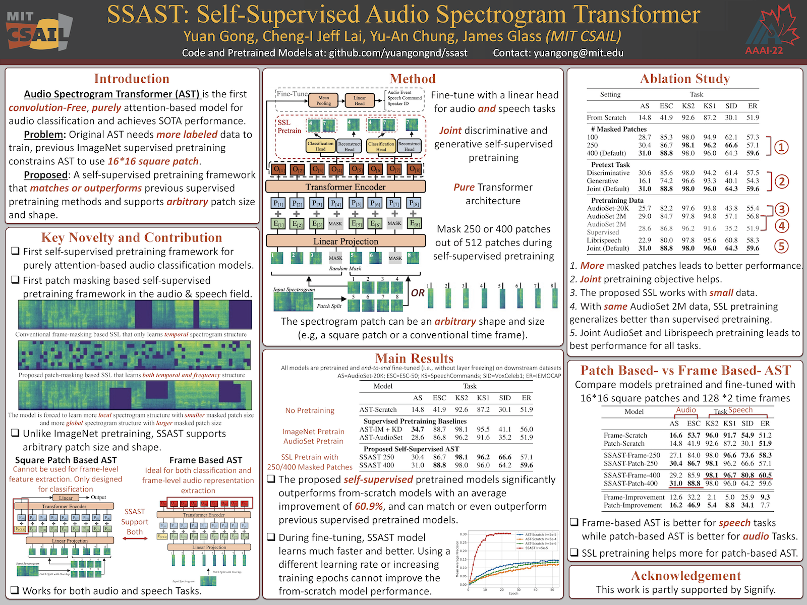
Notes:
左邊是原本的AST架構，右邊是這篇文章提出來的新算法。
可以看到作者新增了SSL pretrain，也就是self-supervised learning的預訓練。
紅色框框就是新的預訓練架構，將這個架構訓練在沒有標記的語音檔後，再將SSL pretrain的block拔掉，之後finetune在不同音訊和語音tasks上。

Slide 9
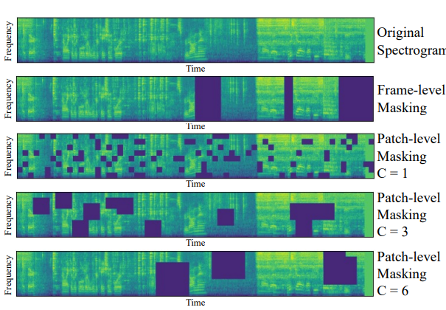
Patch Masking
Frame Level
Mask time interval or frequency segment randomly
Patch Level
Mask C*C pixels in randomly chosen patches
C ~ uniform{3, 5}
Notes:
在將頻譜圖作linear projection之前，會先遮擋部分圖片。以前常使用frame level的masking，這是去除隨機時間段或頻率段的augmentation方法。
這裡作者則隨機選擇要被遮擋的patches，例如右邊圖片中，1~8號的patches就隨機選中了4和7的方格作masking。
這個步驟中有一個可以調整的參數，代表著要被挖空的正方形邊長。

Slide 10

Discriminative model
Predict masked patches
InfoNCE loss
x: masked patches
c: predicted masked
Notes:
在masking後，送入linear projection以及transformer encoder，將輸出的embeddings送入新設計的Discriminative model和generative model，其中
Discriminative模型會負責辨識出哪些patches是有被遮擋到的，藉此訓練如何提取頻譜圖中有用的資訊。
這裡使用的loss function是InfoNCE loss，info noise contrastive estimation loss，x代表著實際被遮擋的方塊，而c代表著模型預測被遮擋的方塊。
分母是全部總和，分子是相似程度，所以要讓loss越小，就要最大化猜對的樣本。

Slide 11

Generative Model
reconstruct masked patches
MSE loss
x: original masked patches
r: reconstructed patches
Notes:
另一部分，generative模型會負責重新建構出被遮擋的部分。
這裡的loss是使用MSE，Mean square error，如果重建的方塊和masking 前的方塊越相近，則loss越小。
作者將剛剛三個步驟稱作MSPM: joint-discriminative and generative masked spectrogram patch modeling，
整個pretrain過程沒有用到資料的標記，所以可以包含大量沒有標記的音檔。

Slide 12
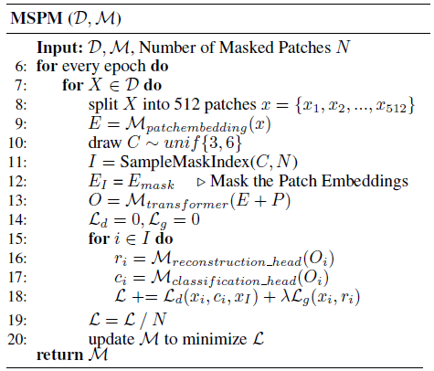
Pseudo Code
Notes:
最後來看一下MSPM的Pseudo code，在每一個epoch，先mask隨機選擇的patches，
接著將transformer encoder的output,O, 傳入discriminative模型和generative模型中。
作者設定了參數lambda 去調整MSE和InfoNCE loss的更新權重

Slide 13
Experiment
Notes:
第三部分要講文章用來驗證模型表現的實驗

Slide 14
Dataset
Pretrain
AudioSet-2M
Librispeech
Downstream
AudioSet-20K (AS): audio event classification
ESC-50 (ESC): audio event classification
Speech Commands V2 (KS2): keyword spotting
Speech Commands V1 (KS1): keyword spotting
VoxCeleb 1 (SID): speaker identification
IEMOCAP (ER) : emotion recognition
Notes:
首先是dataset的部分，作者將AudioSet-2M和Libris speech拿來做pretrain，並根據不同的語音任務使用不同的dataset做finetune。括號內代表資料庫的縮寫，後面結果的表格會使用到。

Slide 15
Comparison with Previous work on Downstream Tasks
No Pretrain
AST-Scratch : AST without any pretrain
Supervised Pretrain
AST-IM + KD : AST pretrained with ImageNet and knowledge distillation technique
AST-AudioSet : supervised pretrained with AudioSet
Self-supervised Pretrain
SSAST250 : SSAST pretrained with 250 masked patches
SSAST400 : SSAST pretrained with 400 masked patches
Notes:
實驗總共比較了五個不同的model，AST-scratch 代表AST架構沒有經過pretrain直接訓練在目標任務的資料集上
supervised pretraining包含兩個模型，一個是預訓練在ImageNet圖片資料庫並透過knowledge distillation方法之後finetune在音檔的模型。一個是預訓練在AudioSet資料庫上有標記的資料。self-supervised pretrain則是作者提出的架構，在512個patches 中分別mask 250和400個patches做pretrain。

Slide 16
Results
Notes:
第四部份來分析結果

Slide 17
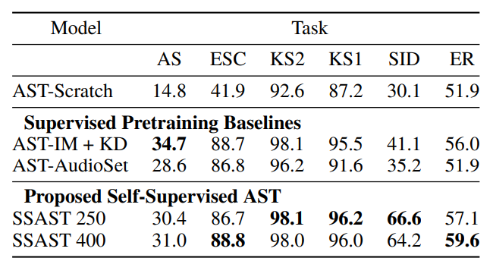
Comparison with Previous work on Downstream Tasks
Pretraining on ImageNet is not necessary and doesn’t perform better
Self-supervised framework is effective and generalizable
SSAST outperforms previous AST algorithms
Notes:
實驗的結果顯示，除訓練在AS上的audio classification task，SSAST在其他task表現都比supervised pretrain的AST還要好。
尤其是在speaker identification的任務上，SSAST更是高了25百分點的map。
這也代表著，預訓練在圖片資料庫上並不是必須的，而且不一定表現得比較好。
另外，作者新提出的self supervised pretraing架構不只相當有效，甚至可以廣泛運用在各種tasks上。

Slide 18
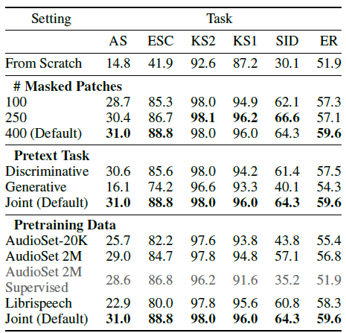
Ablation Study
Masked Patches Selection
250~400 can generalize on all tasks
Pretext Task
Joint can generalize on all tasks
Pretraining Data
Joint can generalize on all tasks
Notes:
作者在文末有提到一些延伸的實驗，第一個是測試不同mask patches數量的影響發現250以上比較適合各項任務，其中audio classification 和 emotion regconition用400會有比較好的表現
第二個是測試只有Dicriminative或generative model對模型現的影響，發現兩個一起用效果最佳
第三個是測試預訓練資料是否可以同時包含音訊和語音的資料庫，結果顯示在各項tasks的表現都達到最好。

Slide 19
Conclusion
Reduction of the need for large amount of labeled data for AST
Generalize on downstream tasks with both audio and speech pretraining dataset
Propose a novel patch-based joint discriminative and generative pretraining framework
Notes:
最後做個總結，這篇論文基於supervised AST架構，提出了一個新的self-supervised AST架構，不只解決了AST需要大量標記資料的需求，以及pretrain在ImageNet上面複雜、耗資源的問題，也成功讓沒有labeled 的大量音訊資料能夠拿來做pretrain，進而使模型在不同任務上都有優於AST的表現。

Slide 20
